Slide 1
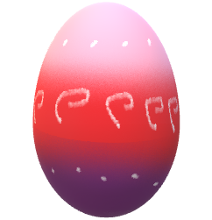
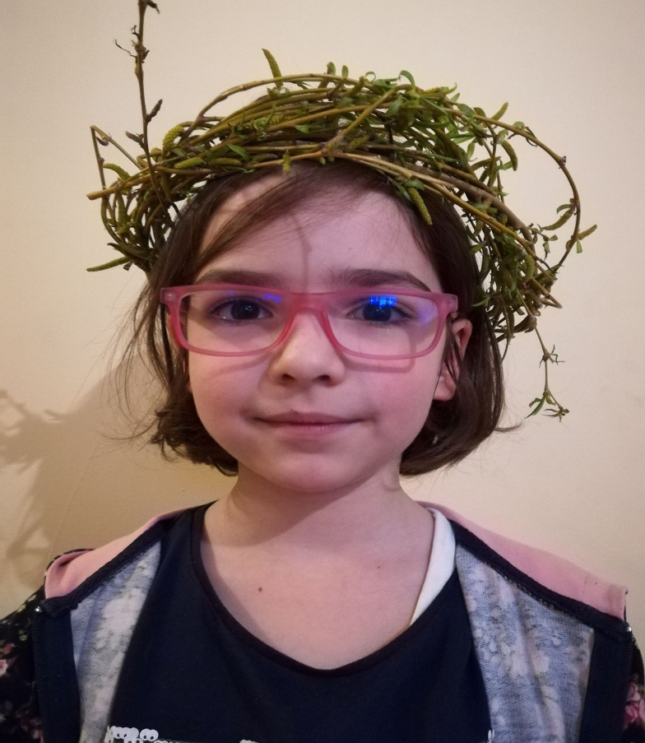
Великденски традиции
Изработила Емануела Милова от 4 „Б“ клас 25 ОУ „Д-р Петър Берон“

Slide 2
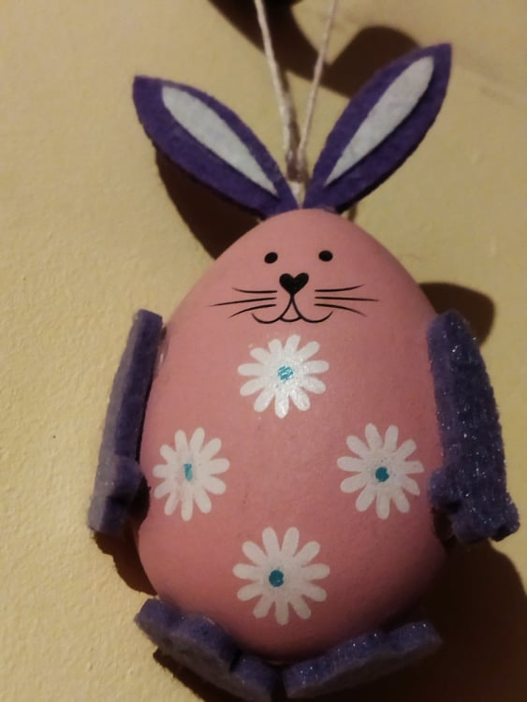
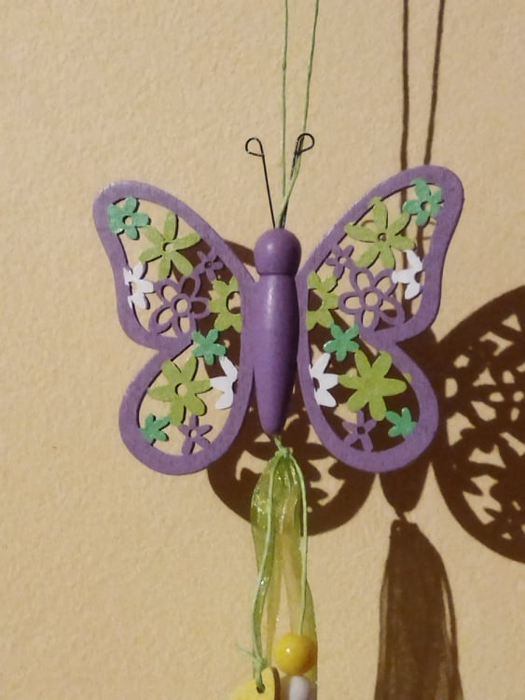
Какво празнуваме на Великден?
На Великден всички православни християни празнуваме доброволната саможертва на Исус Христос в името на спасението на цялото човечество. Празнуваме Възкресението на Сина Божи! За великденските
празници нашата къща е почистена и
украсена, боядисваме яйца, месим
козунаци…

Slide 3
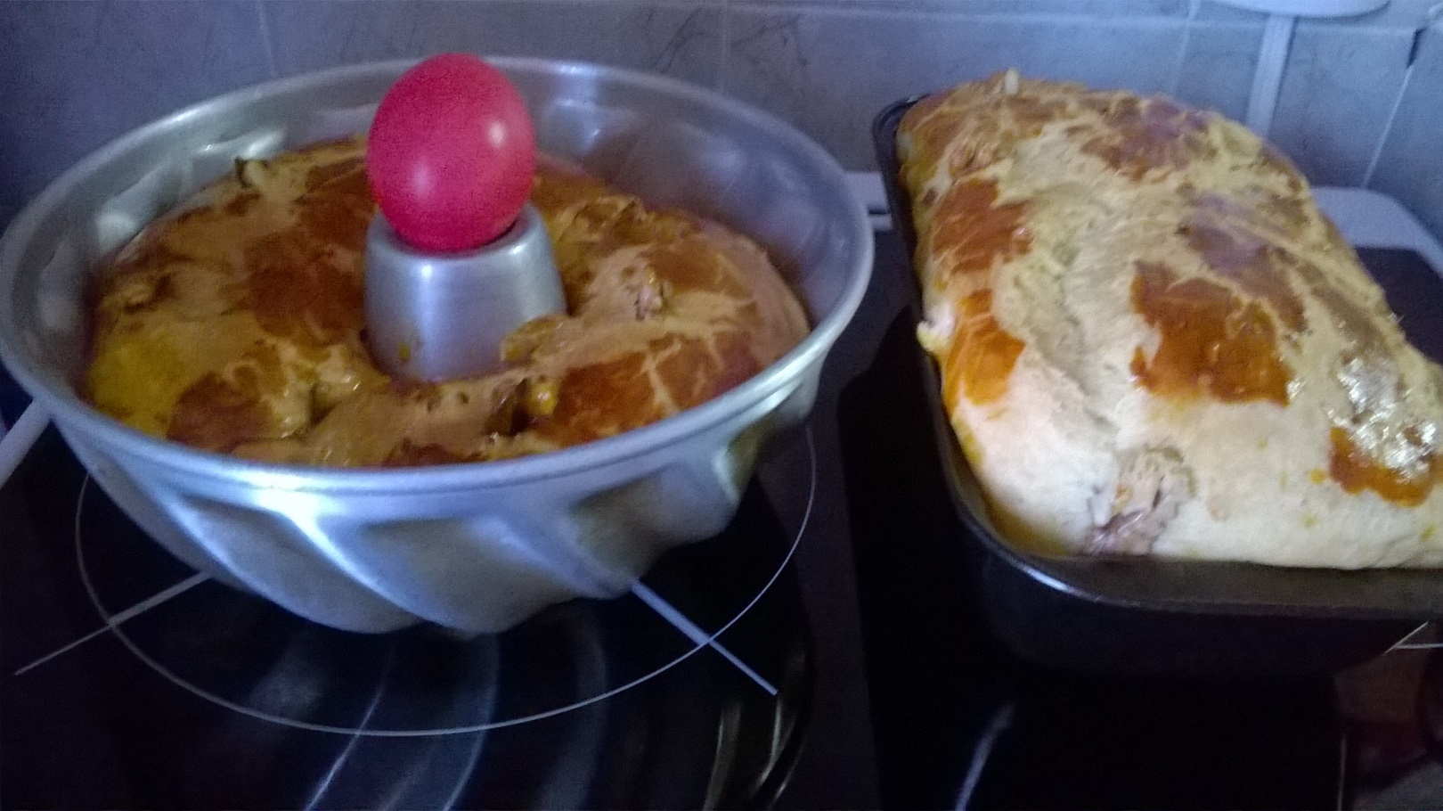
Козунаците
Червените яйца и козунакът са най-важните храни на трапезата ни защото, червените яйца символизират кръвта на Исус, а козунакът, тялото му. Козунаците мама замесва и пече на Велики четвъртък.

Slide 4
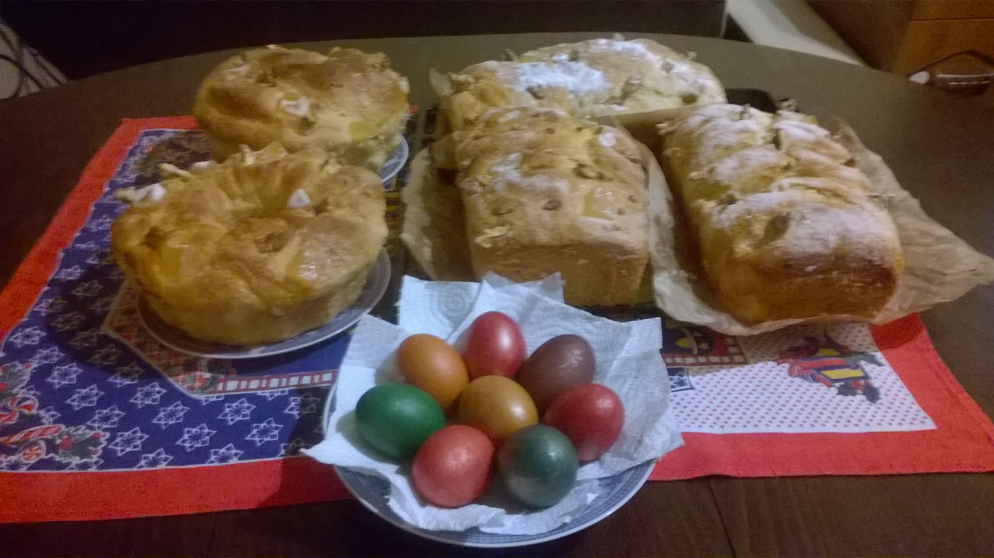
Боядисване на яйцата
С моето семейство боядисваме великденските яйца на Велика събота! Първото яйце винаги е червено, с него мама прави кръстен знак на челата ни за здраве!

Slide 5

На църква
В неделя сутрин мама и баба ме водят на Църква и ми разказват за Възкресението Христово.
Свещен трепет изпълва душите ни когато влизаме в храма.
Запалваме свещ в църквата – молим се за здраве, за това да грешим по-рядко и по-често да се сещаме да правим добри дела!

Slide 6
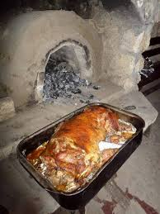
На Трапезата
В неделя на обед сядаме цялото семейство на богата трапеза. Основното ни ястие е печено агнешко месо. Това е защото в деня на Възкресението на Исус в жертва е било принесено агне. Поздравяваме се с Христос Воскресе и се „бием“ с яйца!

Slide 7

Благодаря Ви за вниманието!
Личен Снимков материал.

